Slide 1
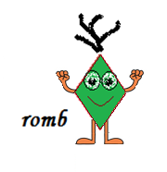
Perimetrul și aria poligoanelor

Slide 2
Perimetrul
Perimetrul este suma lungimilor laturilor unei suprafețe.
5cm
4cm
4cm
Perimetru =
5 + 4 + 5 + 4
lățime
= 18cm
5cm
Sau P = (5+4)x 2
Lungime
De reținut: Pdreptunghi = 2· (Lungime + lățime ) = 2(L+l)

Slide 3
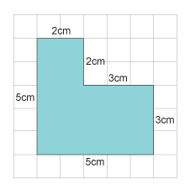
Perimetrul
Calculați perimetrul formei.
P =
5 + 5 + 3 + 3+ 2+ 2
= 20cm

Slide 4
Verificare orală a înțelegerii noțiunii de perimetru!
Perimetrul

Slide 5
Perimetrul
Calculați perimetrul:
5cm
5cm
5cm
5cm
P=5x4=20cm
Notes:
5

Slide 6
Perimetrul
Calculați perimetrul:
6cm
2cm
2cm
6cm
P=2(6+2)=16cm
Notes:
6

Slide 7
Perimetrul
Calculați perimetrul:
9cm
P=9x4=36cm
Notes:
7

Slide 8
Perimetrul
Calculați perimetrul:
3cm
7cm
P= 2·(7+3)=2·10=20cm
Notes:
8

Slide 9
Perimetrul
Calculați perimetrul:
3cm
P=3x3=9cm
Notes:
9

Slide 10
Perimetrul
Calculați perimetrul:
6cm
3cm
4cm
8cm
5cm
10cm
P= 6+3+4+5+10+8=36cm

Slide 11
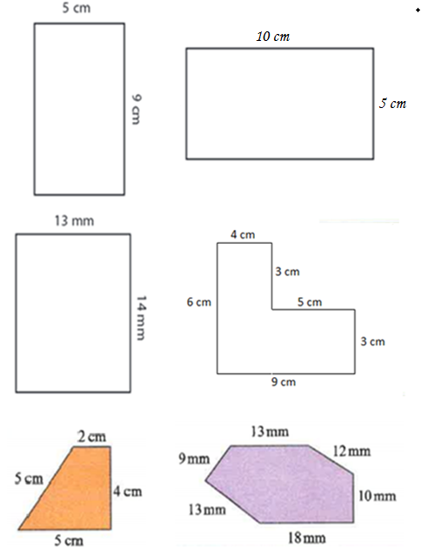
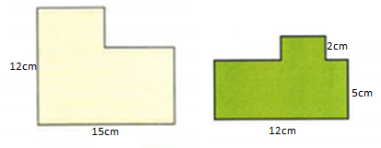
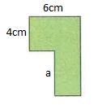
Fișa 1:
1. Calculați perimetrul următoarelor forme:
2. Andrei nu reușeste să calculeze perimetrul formelor de mai jos. El consideră că lipsesc câteva informații, însă Ioana a calculat deja perimetrele corect. Ce răspunsuri a obținut Ioana?
3. Alina realizeaza un panou pentru scoala. Panoul are forma unui dreptunghi cu latimea de 3m si lungimea de 4m. Dacă un metru de panglică costa 2 lei, cât va costa sa adauge panglica pe conturul intregului panou?
4. Perimetrul figurii este 30 cm.
Aflați lungimea a.

Slide 12
Răspunsuri
2. Andrei nu reușeste să calculeze perimetrul formelor de mai jos. El consideră că lipsesc câteva informații, însă Ioana a calculat deja perimetrele corect. Ce răspunsuri a obținut Ioana?
1.
P = 28cm
P = 30cm
P = 54cm
P = 38cm
3. Alina realizeaza un panou pentru scoala. Panoul are forma unui dreptunghi cu latimea de 3m si lungimea de 4m. Dacă un metru de panglică costa 2 lei, cât va costa sa adauge panglica pe conturul intregului panou?
P = 54mm
P = 30cm
Perimetru = 3 + 4 + 3 + 4 = 14 m
Cost = 14 × 2 = 28 lei
4. Perimetrul figurii este 30 cm.
Aflați lungimea a.
P = 75mm
P = 16cm
a = 5cm

Slide 13
Aria
Aria este suprafața pe care o ocupă o formă. Aria se măsoară în unități pătrate.
A=8cm
2
A=8cm
2

Slide 14
Aria
6cm
Aria =
2
24cm
1
2
3
4
5
6
7
8
9
10
11
12
Sau, mai simplu:
4cm
13
14
15
16
17
18
Aria =
6 x 4 = 24
19
20
21
22
23
24
De reținut: Arie_{dreptunghi} = Lungime $×$ lățime = L $×$ l

Slide 15
Aria
1
2
3
3 cm
4
5
6
7
8
9
3 cm
2
A= 3x3=9cm
De reținut: Arie_{pătrat} = latură x latură = latură² = l²
Notes:
15

Slide 16
Aria
Verificare orală a înțelegerii noțiunii de arie a dreptunghiului și a pătratului!

Slide 17
Aria
Calculați aria:
3cm
5cm
15cm
2
Notes:
17

Slide 18
Area
Calculați aria:
4cm
16cm
2
4cm
Notes:
18

Slide 19
Aria
Calculați aria:
3dm
7dm
21dm
2
Notes:
19

Slide 20
Aria
Calculați aria:
Pătrat
5mm
25mm
2
Notes:
20

Slide 21
Aria
Calculați aria:
y cm
11cm
11y cm
2
Notes:
21

Slide 22
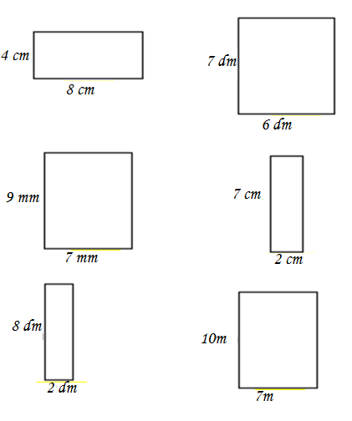
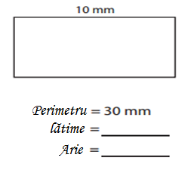
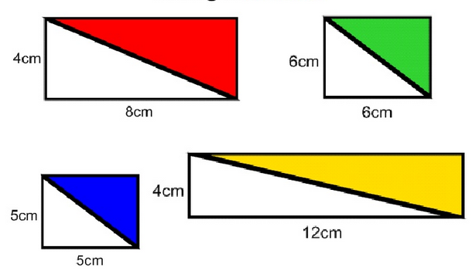
Fișa 2 : Calculați aria:
1.
2.
3.
4.
4cm
5cm
5cm
20cm
5.
Aflați aria părții colorate.

Slide 23
Fișa 2 : Răspunsuri:
1.
A = 12cm²
A = 10cm²
A = 14cm²
A = 11cm²
2.
3.
Arie totală=120cm
4.
4cm
2
2
32cm
2
42dm
2
20cm
5cm
2
5cm
5cm
100cm
50cm²
20cm
63mm
2
2
14cm
5.
Aflați aria părții colorate.
2
16cm
2
18cm
2
16dm
2
70m
2
12.5cm
2
24cm

Slide 24
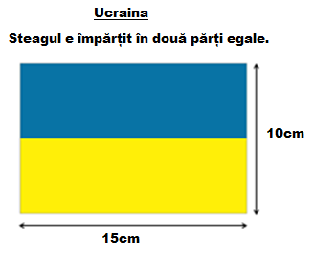
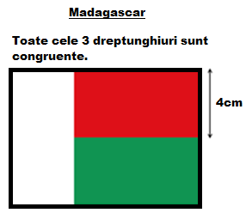
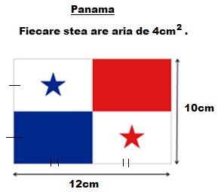
Calculați perimetrul fiecărui steag.
Calculați aria fiecărei culori.

Slide 25
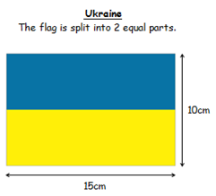
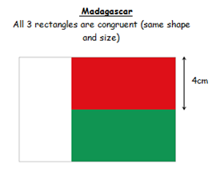
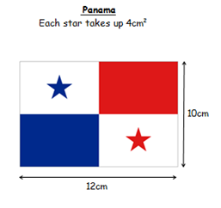
Calculați perimetrul fiecărui steag.
Calculați aria fiecărei culori.
Perimetru = 50cm
Arie culori:
Galben= 75cm²
Albastru= 75cm²
Perimetru = 40cm
Arie culori:
Fiecare culoare are 32cm²
Perimetru = 44cm
Arie culori:
Roșu și Albastru 34cm² fiecare
Alb = 52cm²

Slide 26
Aria paralelogramului

Slide 27
Cum putem calcula aria paralelogramului?
h=înălțime
b=baza

Slide 28
Aria paralelogramului
Cum putem calcula
aria paralelogramului?
h=înălțime
b=baza
Tăiem aici!

Slide 29
Avem acum un dreptunghi!
Cum putem calcula
aria paralelogramului?
h=înălțime
b=baza
Lipim aici

Slide 30
Avem acum un dreptunghi!
Aria paralelogramului este de fapt
aria dreptunghiului format!
Înălțime =
Lățime
h=înălțime
b=baza
Baza = Lungime

Slide 31
Aria paralelogramului
Aria_{dreptunghi format}= baza x înălțimea
h=înălțime
b=baza

Slide 32
Aria paralelogramului
Aria_{paralelogram} = baza x înăltime
h=înăltime
b=baza

Slide 33
Aria paralelogramului
De reținut:
Arie_{paralelogram} = baza x înălțimea
A = b$×$h
h
b

Slide 34
EXEMPLU
Calculați aria paralelogramului.
7cm
5cm
11cm
A = b$×$h
A_{paralelogram} = 11 x 5 = 55 cm²
Notes:
34

Slide 35
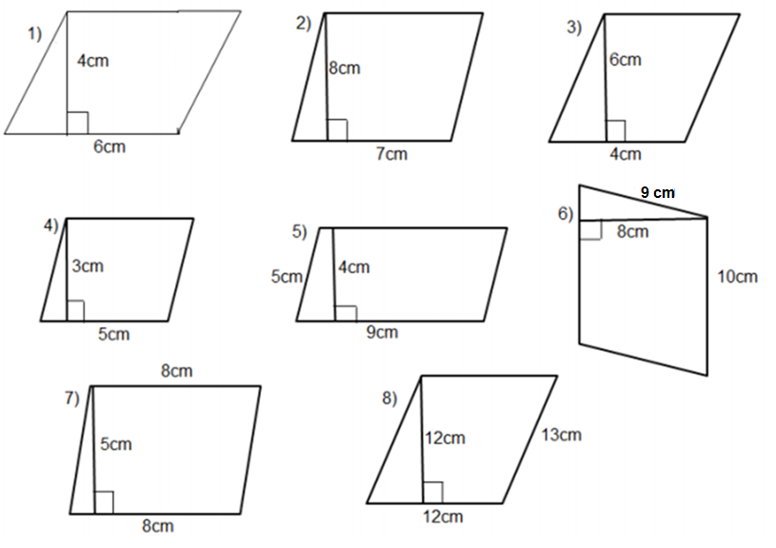
Calculați aria paralelogramelor de mai jos:

Slide 36
Răspunsuri:
24 cm²
56 cm²
24 cm²
15 cm²
36 cm²
80 cm²
144 cm²
40 cm²

Slide 37
OBS:
Aria paralelogramului se poate calcula și în funcție de două laturi consecutive și unghiul ascuțit dintre ele astfel:
Aria_{paralelogram} = ab sin$α$
a
$$α$$
b

Slide 38
EXEMPLU
Calculați aria paralelogramului.
4cm
30°
7cm
A = ab sin$α$
$$\frac{1}{2}$$
A= 4 x 7 x sin30° = 28 x = 14cm²
Notes:
38

Slide 39
Calculați aria paralelogramelor de mai jos:
1.
2.
8cm
6cm
30°
60°
4 cm
7 cm
3.
10 dm
4.
45°
120°
24cm
5 dm
26 cm

Slide 40
Răspunsuri:
1.
2.
8cm
6cm
30°
60°
4 cm
7 cm
$$\frac{\sqrt{3}}{2}$$
$$\frac{1}{2}$$
A= 6 x 7 x sin 60° = 42 x = 21$\sqrt{3 }$cm²
A= 8 x 4 x sin 30° = 28 x = 14cm²
10 dm
4.
3.
45°
120°
24m
5 dm
60°
$$\frac{\sqrt{2}}{2}$$
A= 10 x 5 x sin 45° = 50 x = 25$\sqrt{2}$ dm²
26 m
$$\frac{\sqrt{3}}{2}$$
A= 24 x 26 x sin 60° = 624 x = 312$\sqrt{3 }$m²

Slide 41
Aria triunghiului

Slide 42
TRIUNGHI
h = înălțime
Cum am putea calcula aria triunghiului?
b = baza

Slide 43
TRIUNGHI
h = înălțime
Cum am putea calcula aria triunghiului?
b = baza
Copiem triunghiul!

Slide 44
TRIUNGHI
h = înălțime
Cum am putea calcula aria triunghiului?
b = baza
Si îl atașăm aici!

Slide 45
TRIUNGHI
h = înălțime
Cum am putea calcula aria triunghiului?
b = baza
Îl întoarcem!

Slide 46
TRIUNGHI
h = înălțime
Cum am putea calcula aria triunghiului?
b = baza
Încă o dată!

Slide 47
TRIUNGHI
h = înălțime
Cum am putea calcula aria triunghiului?
b = baza
Îl lipim de primul triunghi!

Slide 48
Avem acum un paralelogram.
Aria triunghiului este jumătate din aria acestui paralelogram.
h = înălțime
b = baza

Slide 49
TRIUNGHI
h = înălțime
$$Aria=\frac{baza ×înălțimea}{2}$$
b = baza

Slide 50
TRIUNGHI
h = înălțime
$$Aria=\frac{baza ×înălțimea}{2}$$
b = baza
De reținut: Arie_{triunghi} = $\frac{b×h}{2}$

Slide 51
Aria triunghiului
Exemple:
1
8m
11m
$Aria=\frac{8×9}{2} =$ $\frac{72}{2}=36 m2$
8m
9m
2
4cm
$Aria=\frac{4×5}{2} =$ $\frac{20}{2}=10 cm2$
5cm

Slide 52
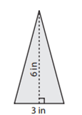
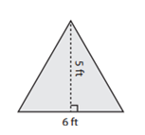
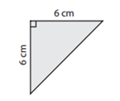
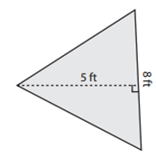
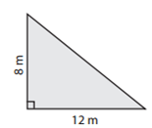
Calculați aria triunghiurilor.
1
2
3
4
4cm
5cm
6
7
8
5
8cm
6m
8cm
4cm
7cm
8m
9
10
11
12
8cm
14cm
8m
7cm
7cm
9m

Slide 53
Răspunsuri:
1
2
3
4
18cm²
4cm
10cm²
15ft²
9in²
5cm
6
7
8
5
8cm
14cm²
36cm²
6m
8cm
4cm
7cm
20ft²
24cm²
8m
9
10
11
12
8cm
14cm
8m
49cm²
35cm²
48cm²
36cm²
7cm
7cm
9m

Slide 54
OBS 1:
Cum aria triunghiului este jumătate din aria paralelogramului, putem calcula aria triunghiului folosind și cealaltă formulă de la paralelogram.
a
$$Arie triunghi=\frac{a ×b ×\sin{α} }{2}$$
$$α$$
b
Calculați aria triunghiurilor de mai jos:
2.
1.
A = $30\sqrt{3}$ cm²
6 cm
10 cm
A = 7.5 cm²
$$30°$$
$$60°$$
5 cm
12 cm

Slide 55
OBS 2:
Putem calcula aria triunghiului și în cazul în care cunoaștem doar laturile, folosind formula lui Heron.
$$Formula lui Heron: A= \sqrt{p(p−a)(p−b)(p−c)}$$
$unde a,b,c sunt laturile, iar p= \frac{a+b+c}{2} ,semiperimetru.$
Calculați aria triunghiurilor de mai jos:
1.
2.
10 cm
3cm
26 cm
A = 120 cm²
4 cm
A = 6 cm²
24 cm
5 cm

Slide 56
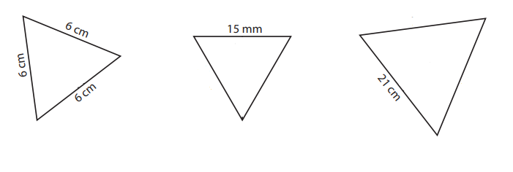
OBS 3:
Caz particular: triunghiul echilateral
Folosind formula lui Heron, aria triunghiului echilateral devine:
$$Arietriunghi echilateral=\frac{l^{2}\sqrt{3}}{4}$$
Calculați aria triunghiurilor de mai jos:
1.
2.
3.

Slide 57
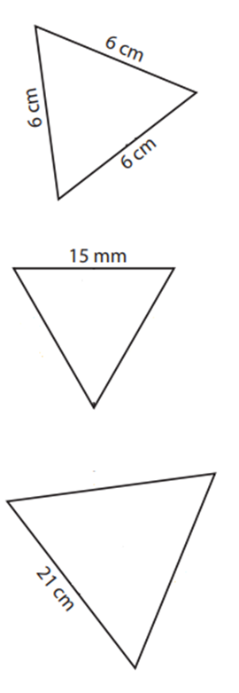
Răspunsuri:
1.
$A=\frac{6^{2}\sqrt{3}}{4}$ = $\frac{36\sqrt{3}}{4}$ =$9\sqrt{3} cm2$
2.
$A=\frac{{15}^{2}\sqrt{3}}{4}$ = $\frac{225\sqrt{3}}{4}$ m$m2$
3.
$A=\frac{{21}^{2}\sqrt{3}}{4}$ = $\frac{441\sqrt{3}}{4}$ $cm2$

Slide 58
Aria rombului

Slide 59
Aria rombului este egală cu semiprodusul lungimilor diagonalelor sale.
OBS: Formula se demonstrează folosind aria celor patru triunghiuri dreptunghice, determinate
de diagonale, astfel: Arie_{romb} = 4 $×\frac{\frac{\text{d}\text{1}}{2} × \frac{\text{d}\text{2}}{2} }{2}$ = $\frac{\text{d}\text{1} \text{.} \text{d}\text{2} }{2}$
Arie_{romb} = $\frac{\text{d}\text{1} \text{.} \text{d}\text{2} }{2}$
d₁
d₂

Slide 60
Exemplu:
Arie_{romb} = $\frac{1}{2}$ (10 . 8) = $\frac{80}{2}$ = 40cm²
d₁ = 10 cm
d₂ = 8 cm

Slide 61
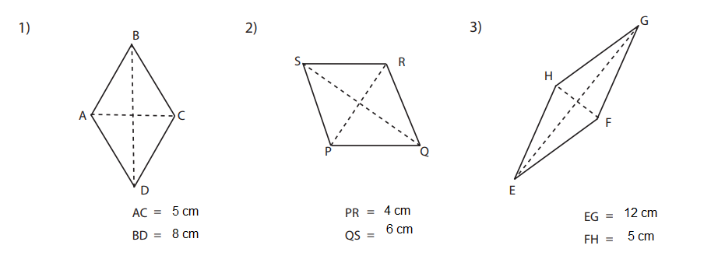
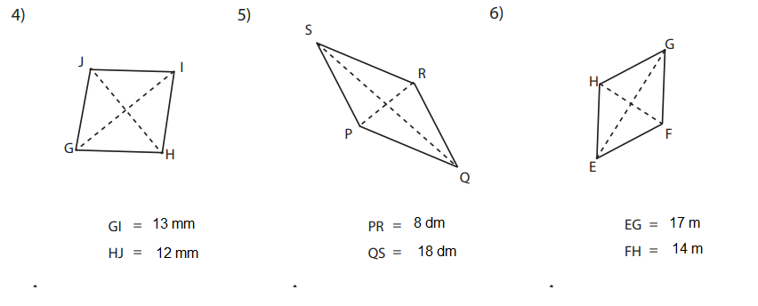
Calculați aria fiecărui romb de mai jos.

Slide 62
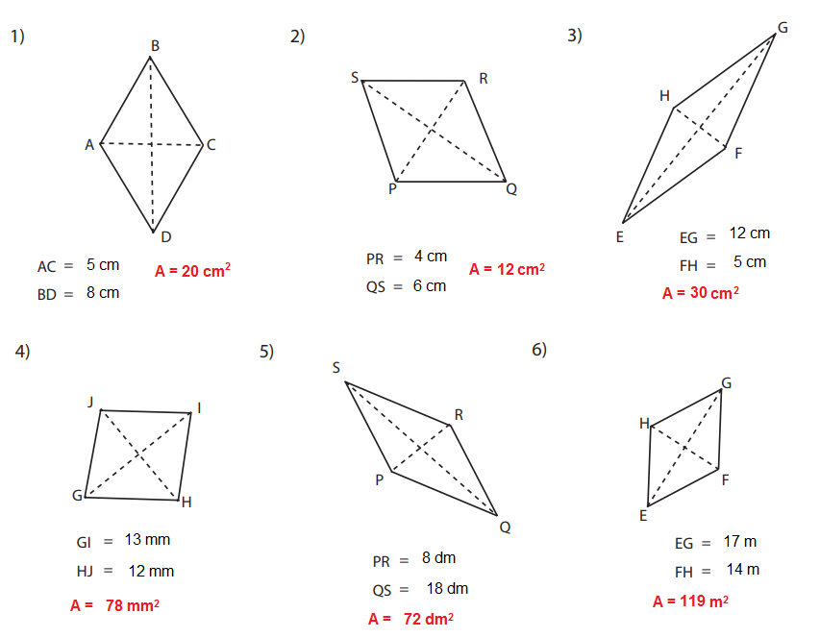
Răspunsuri:

Slide 63
OBS: Rombul este de fapt un paralelogram cu două laturi consecutive congruente, deci putem calcula aria rombului folosind și formulele de la paralelogram.
A = b $×$ h
h
b
$$α$$
Sau
a
a
A = a²$×$sin$α$
a
$$α$$
a

Slide 64
Calculați aria fiecărui romb de mai jos:
1.
2.
3.
12 cm
7 cm
6 cm
5 cm
8 cm
4 cm
4.
5.
6.
45°
5cm
150°
60°
7 cm
16 cm

Slide 65
Răspunsuri:
2.
3.
12 cm
1.
7 cm
6 cm
5 cm
8 cm
4 cm
A = 4 $×$ 6 = 24 cm²
A = 7 $×$ 5 = 35 cm²
A = 12 $×$ 8 = 96 cm²
4.
5.
6.
45°
30°
6cm
60°
150°
7 cm
A = 6 x 6 x sin 60°
= 36 x
= 18$\sqrt{3 }$cm²
16 cm
A= 16² x sin 30°
= 256 x
= 128cm²
$$\frac{\sqrt{3}}{2}$$
A = 7² x sin 45°
= 49 x = cm²
$$\frac{1}{2}$$
$$\frac{\sqrt{2}}{2}$$
$$\frac{49\sqrt{2}}{2 }$$

Slide 66
Aria trapezului

Slide 67
TRAPEZ
b = baza mica
h = înălțime
Cum calculăm aria
trapezului?
B = Baza mare

Slide 68
TRAPEZ
b = baza mica
h = înălțime
Cum as putea calcula aria trapezului?
B = Baza mare
Copiez figura!

Slide 69
b = baza mica
h = înălțime
Cum as putea calcula aria trapezului?
B = Baza mare
O atașez aici!

Slide 70
b = baza mica
h = înălțime
Cum as putea calcula aria trapezului?
B = Baza mare
Intorc trapezul!

Slide 71
b = baza mica
h = înălțime
Cum as putea calcula aria trapezului?
B = Baza mare
Il lipesc de primul trapez.

Slide 72
Am acum un paralelogram.
b = baza mica
B = Baza mare
înălțime
h = înălțime
Cum as putea calcula aria trapezului?
Baza mare + baza mică
B = Baza mare
b = baza mica

Slide 73
Am acum un paralelogram.
b = baza mica
B = Baza mare
Aria trapezului va fi jumătate din aria paralelogramului.
h = înălțime
Baza mare + baza mică
B = Baza mare
b = baza mica

Slide 74
Am acum un paralelogram.
b = baza mica
B = Baza mare
h = înălțime
Aria trapezului=
$$\frac{1}{2} \left(Baza mare+baza mica\right)x înălțimea$$
Baza mare + baza mică
B = Baza mare
b = baza mica

Slide 75
b = baza mica
h = înălțime
Aria trapezului=
$$\frac{1}{2} \left(Baza mare+baza mica\right)x înălțimea$$
B = Baza mare

Slide 76
De reținut: Arie_{trapez} = $\frac{\left(B+b\right)×h}{2}$
Exemplu:
3cm
4cm
5cm
Arie_{trapez} = $\frac{\left(5+3\right)×4}{2}=\frac{8 × 4}{2}=\frac{32}{2}=1$6 cm²

Slide 77
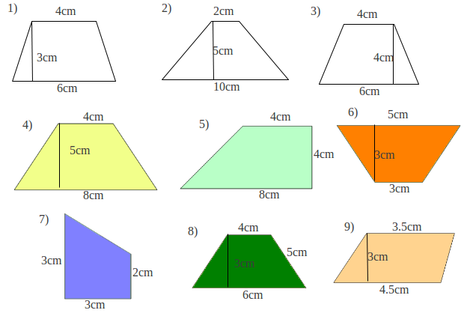
Calculați aria fiecărui trapez de mai jos.

Slide 78
Răspunsuri:
15 cm²
30 cm²
20 cm²
12 cm²
24 cm²
30 cm²
12 cm²
7.5 cm²
15 cm²

Slide 79
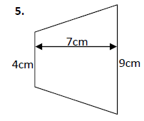
Calculați aria:
Aflați numerele care lipsesc:

Slide 80
Răspunsuri:
Calculați aria:
A=30cm²
A=68cm²
A=36cm²
A=24cm²
A=45.5cm²
A=48cm²
A=90cm²
A=81cm²
Aflați numerele care lipsesc:
b =6cm
h=8cm
h=6cm
h=4cm

